Slide 1

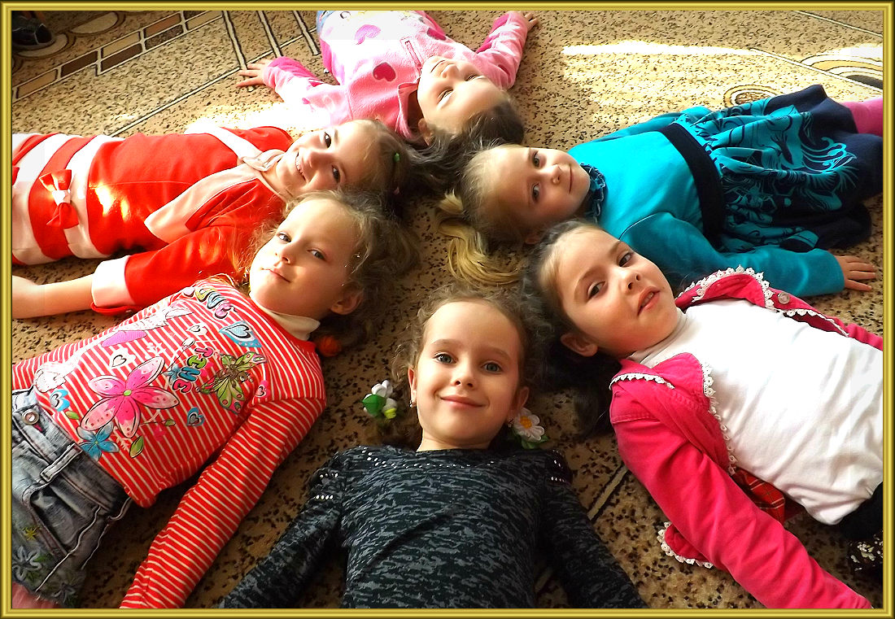
Морально–етичне виховання дошкільників за казками
В. Сухомлинського
З досвіду роботи вихователя дошкільного відділення
Обілемиць Юлії Володимирівни

Slide 2
АКТУАЛЬНІСТЬ ПРОБЛЕМИ МОРАЛЬНО-ЕТИЧНОГО ВИХОВАННЯ ДОШКІЛЬНИКІВ НА СУЧАСНОМУ ЕТАПІ
ХХ століття залишило нам у спадок разом із цінними набутками цивілізації безліч негативних явищ. Ціннісні орієнтації молоді катастрофічно змінюються, стають дедалі меркантильнішими. Нівелюються такі моральні чесноти, як: любов, доброта, чуйність, доброзичливість.
Сьогодні лише 10-20% старших дошкільнят здатні виявити чуйність до слабших за себе, без зовнішніх спонукань прийти на допомогу, добровільно взяти на себе частину чиїхось труднощів, поділитися чимось, не чекаючи на винагороду.

Slide 3
ПРИЧИНИ, ЯКІ ЗУМОВЛЮЮТЬ НИЗЬКИЙ РІВЕНЬ МОРАЛЬНО – ЕТИЧНИХ НОРМ У ДОШКІЛЬНИКІВ
Економічна нестабільність
Соціальна незахищеність громадян
Духовна криза в суспільстві
Загострення міжнаціональних суперечностей та конфліктів
Низький рівень педагогічної освіти батьків
Втрата моральних цінностей батьками
Агресія та насильство в сім’ї
Негативний вплив інформаційного простору на дитину

Slide 4
Мета роботи
Формування позитивного ставлення до дотри­мання моральних норм і негативного - до їх порушень на основі аналізу ситуацій, які діти спостерігають у житті й з якими щоденно сти­каються у міжособистісному спілкуванні.
Розвиток емоцій і моральних почуттів дитини (від переживань до вищих почуттів) як основи морального виховання
Вироблення у вихованців звички до моральної поведінки, поваги до норм, які регулюють їхні повсякденні стосунки, виховання культури спілкування, спільної діяльності.

Slide 5
ПЕДАГОГІЧНІ УМОВИ МОРАЛЬНОГО ФОРМУВАННЯ ОСОБИСТОСТІ ДОШКІЛЬНИКІВ
- чітка постановка виховних завдань, спямованих на створення гуманних взаємин у дитячому колективі;
- гуманне ставлення вихователя до дітей, прагнення зрозуміти дитину, її стан, мотиви вчинків;
- створення умов для активної діяльності дітей, що формує доброзичливі взаємини, принципи колективізму.

Slide 6
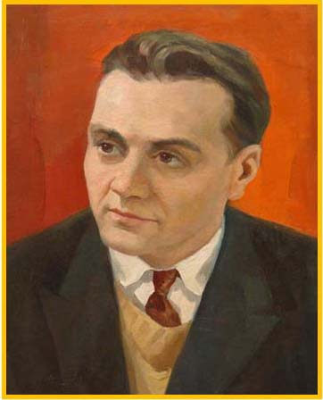

КАЗКА – ЦЕ БЛАГОДАТНЕ І НІЧИМ НЕ ЗАМІННЕ ДЖЕРЕЛО ВИХОВАННЯ ДИТИНИ
В.О. Сухомлинський

Slide 7

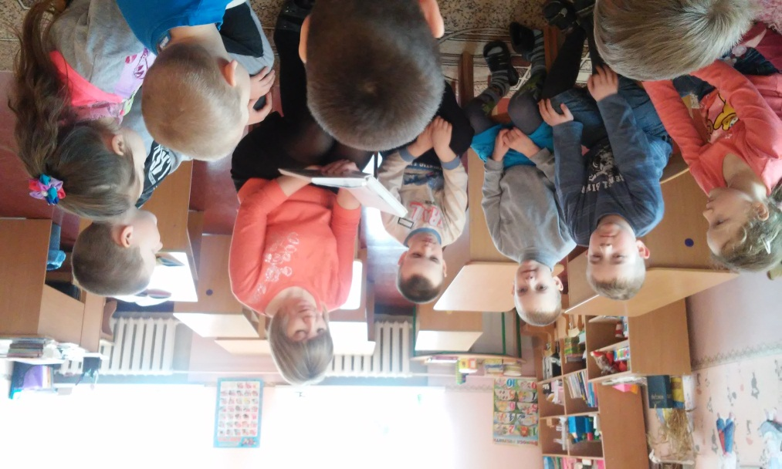
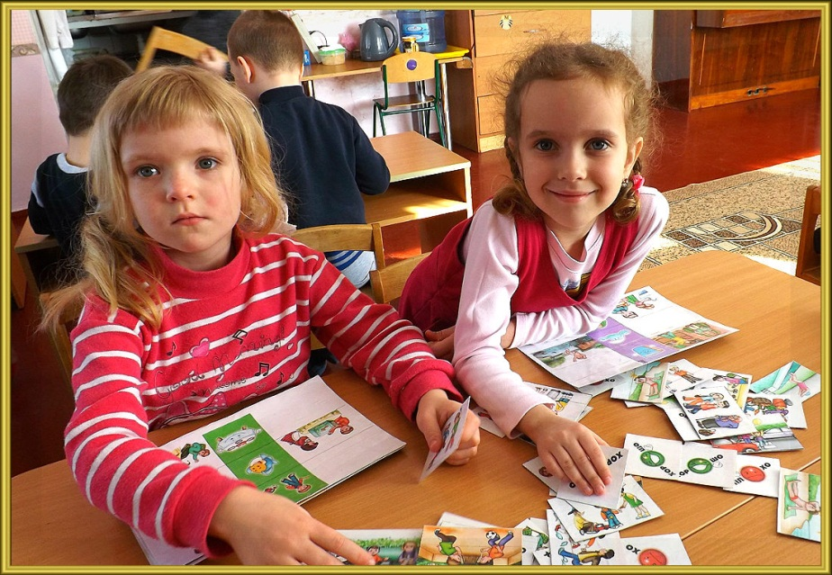
ЕТАПИ РОБОТИ З КАЗКОЮ
Читання казки, бесіди за змістом
Дидактичні ігри

Slide 8
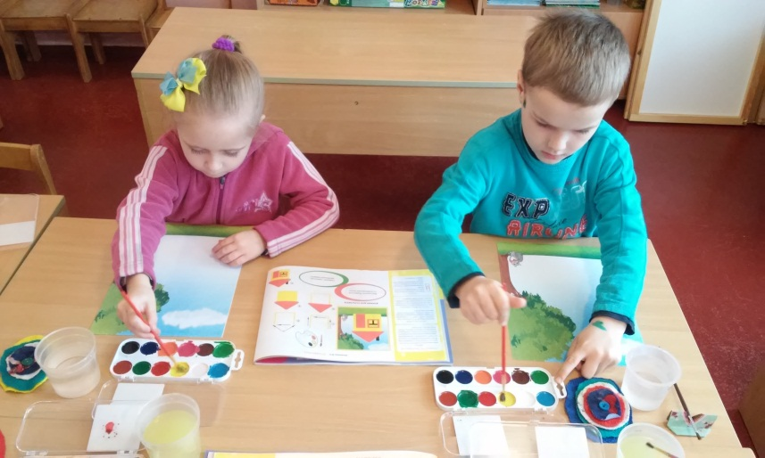
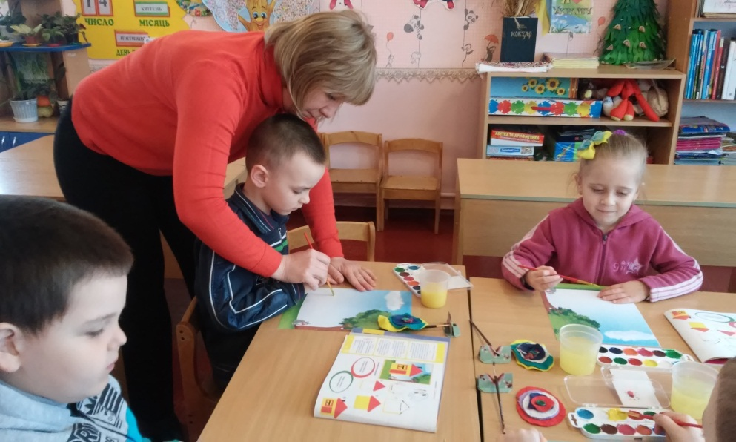
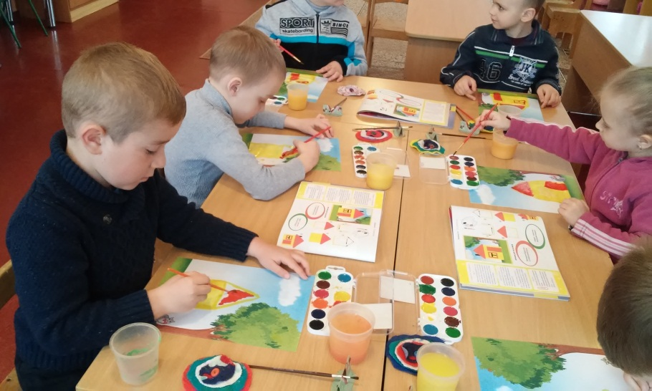
Творче відображення:
виготовлення героїв казок
Зображувальна діяльність;

Slide 9
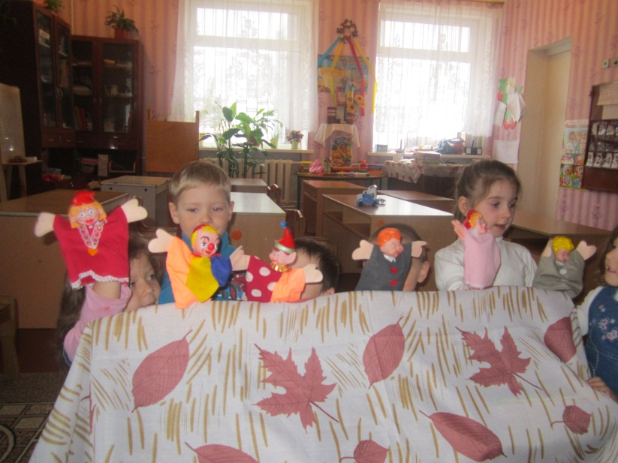
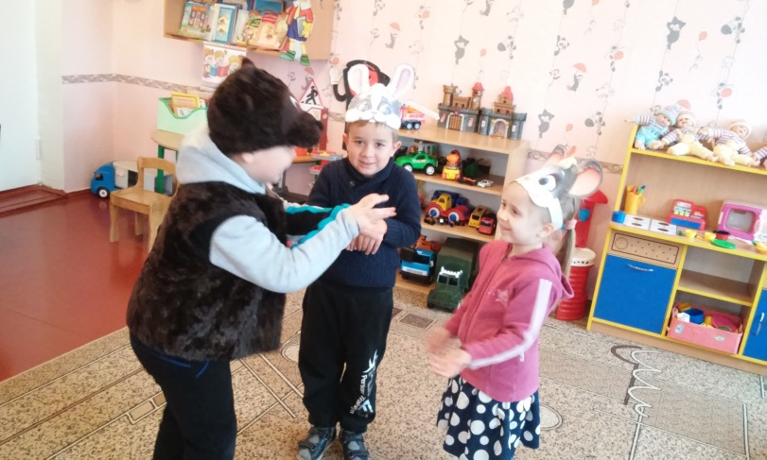
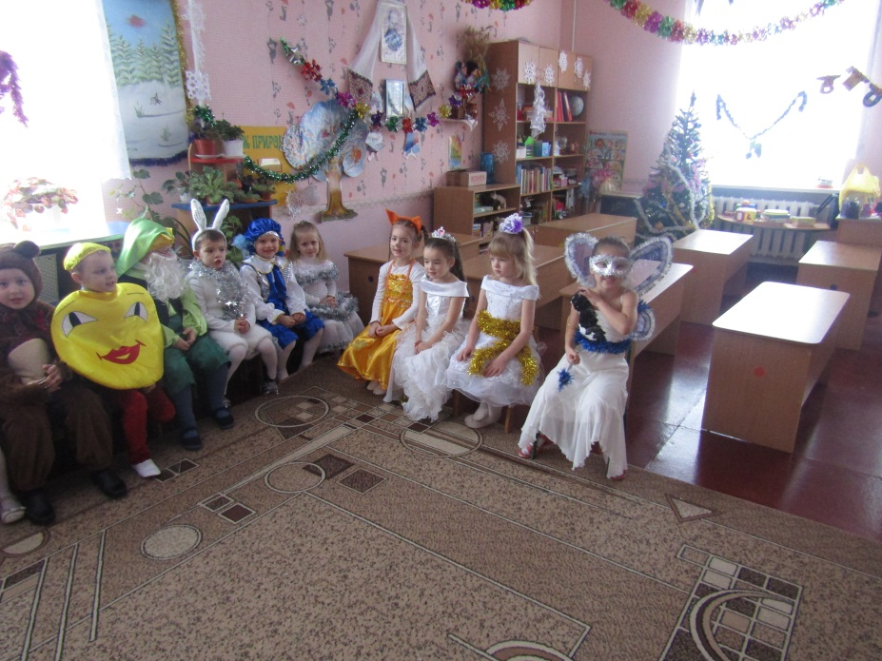
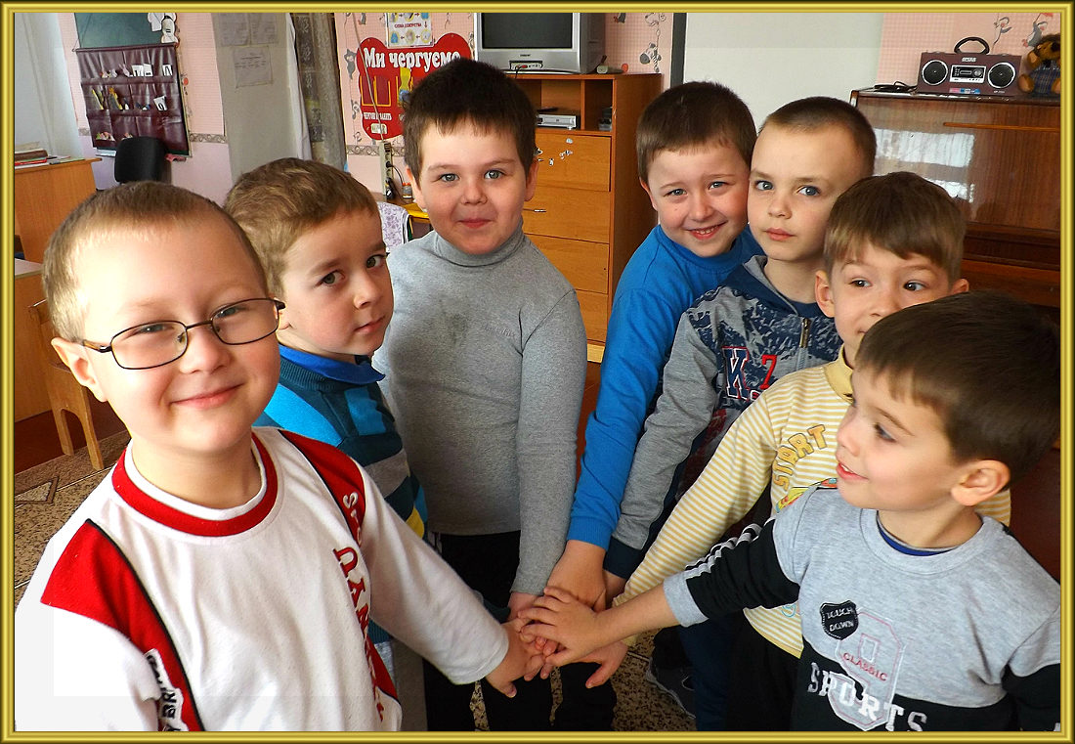
ТЕАТРАЛІЗОВАНА ДІЯЛЬНІСТЬ:
ЛЯЛЬКОВИЙ ТЕАТР
ІГРИ – ДРАМАТИЗАЦІЇ
МУЗИЧНІ РОЗВАГИ
ІНСЦЕНУВАННЯ

Slide 10

МЕТОДИЧНІ РОЗРОБКИ
- Рекомендації для батьків щодо
виховання у дітей морально – етичних норм.
- Поради батькам « Правила читання казок»
- Консультація для батьків «Заохочення дітей до самовиховання казкою»
- Каталог творів В.Сухомлинського з виховання загальнолюдських якостей
- Методичні рекомендації для педагогів «Казко-терапія як важливий чинник формування морального виховання дитини»

Slide 11
ПОРІВНЯЛЬНА ОЦІНКА УСВІДОМЛЕННЯ МОРАЛЬНИХ НОРМ ДІТЕЙ ГРУПИ «ВИШЕНЬКА»
Вересень 2015
Березень 2017

Slide 12
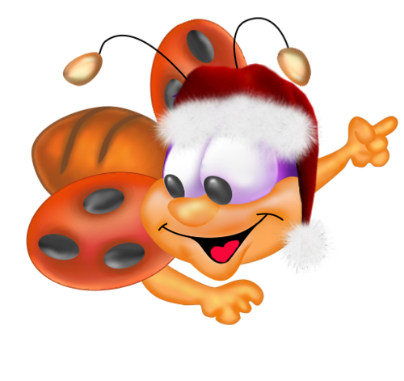

На 2017-2018 н.р. планую такі форми роботи
Розвага «Школа добра»
Свято «Подорож казками»
Виготовлення художньої книги з ілюстраціями за творами В.Сухомлинського
- Виставка сімейних робіт за творами В.Сухомлинського

Slide 13
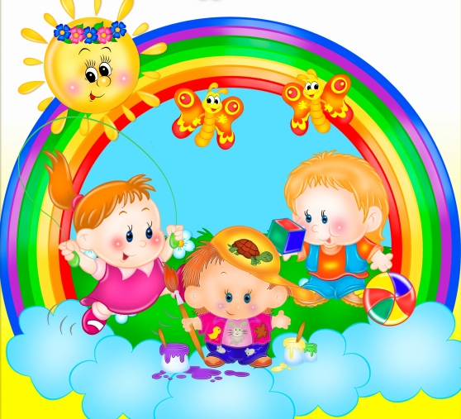
ДЯКУЮ ЗА УВАГУ

